Slide 1
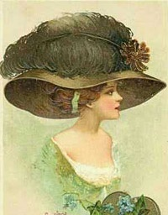
ВСЕ ДЕЛО В ШЛЯПЕ
Автор работы: Позднякова Маргарита Алексеевна
Ученица 3 класса «В» школы № 92 с углубленным изучением отдельных предметов
Научный руководитель: Корнюшина Наталья Николаевна,
учитель начальных классов

Slide 2
Особенность моего проекта
Обобщить знания о шляпах, развить эстетический вкус, умение подбирать образные выражения, развитие творческого воображения.

Slide 3
Немного из истории
Слово "шляпа" фигурирует в огромном количестве крылатых выражений. Само словосочетание "дело в шляпе" восходит к XVI веку. Во время суда на Руси в шапку клали восковые шарики, и тяжбу выигрывал тот, кому принадлежал первый вынутый шарик. Со временем это выражение стало синонимом успешного завершения дела.

Slide 4
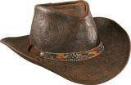
Сложная история взаимоотношений человека и его головного убора позволяет рассматривать шляпу не просто как элемент костюма, отражающий смену стилей и эпох в моде, но как своеобразный культурный и художественный феномен.
Веками шляпа играла важную роль в обозначении статуса человека в обществе. Выбор шляпы, степень ее экстравагантности говорили об оригинальности вкуса владельца, о принадлежности к светскому обществу или художественной богеме, а для художника - о смелости и индивидуальности модели.

Slide 5
В старину мужчины в основном носили шапки. Причём по шапке можно было определить к какому сословию относится человек: чем знатнее род, тем выше шапка.
Отсюда появилась поговорка:
«По Сеньке шапка,
по Фоме колпак».
Самые высокие шапки
были у бояр.

Slide 6
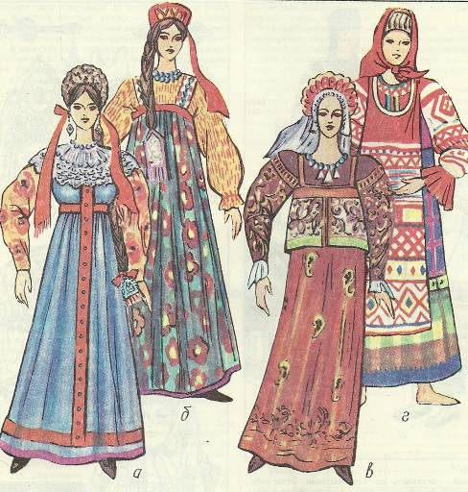
Женскому головному убору уделялось особое внимание.
По нему можно было узнать не только, из какой местности владелица, но и каков ее возраст, семейное положение и социальная принадлежность.

Slide 7
Девичий головной убор отличался
от головного убора замужней
женщины, так же как и прическа.
Девушка могла носить волосы
распущенными или заплетать их
в одну косу.
Замужние крестьянки плели две косы
и укладывали их на голове или свертывали волосы в пучок спереди. Отсюда формы головного убора: у женщины - покрывающие волосы, у девушек - оставляющие их открытыми. Непокрытые волосы у девушек считались показателем «чистоты»

Slide 8
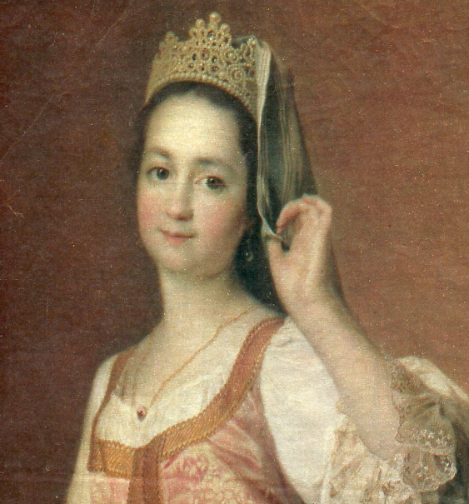
Девичьи головные уборы: повязки, венцы, перевязи, коруны
У каждой девушки и женщины было
несколько головных уборов:
на каждый случай свой.
Их хранили в специальных
отделениях сундуков вместе с
украшениями и передавались по
наследству от матери к дочери и
являлась непременной частью
приданого зажиточной невесты.
Повязки носили невестившиеся девушки.
Это была «девья красота», с которой невеста прощалась на девичнике.

Slide 9
Замужним женщинам полагалось прятать волосы. Считалось большим грехом и позором «засветить» хотя бы прядь волос. Домовой легко мог утащить неосторожную женщину на чердак за непокрытые волосы. А разгневанное божество могло наслать на неё болезнь или неурожай. Отсюда пошло выражение: «опростоволоситься»

Slide 10
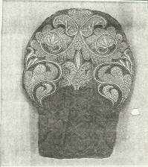
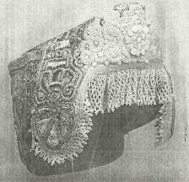
В женском головном уборе отражалась идея неба. Да и сами головные уборы имели птичьи названия: «кика» произошло от слова «кичка» - утка; «кокошник» от слова «кокоть» - петух» «сорока» - от названия птицы.
кика
кокошник
сорока

Slide 11
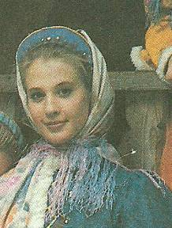
Женщины носили кокошники
полумесяцем, вышитые на
бархатной или шелковой основе.
Первый раз кокошник
надевали в день свадьбы,
затем носили его по большим
праздникам до рождения первого ребенка.
После этого женщины носили
волосникии
и платки.

Slide 12
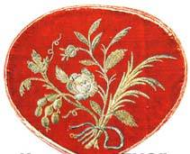
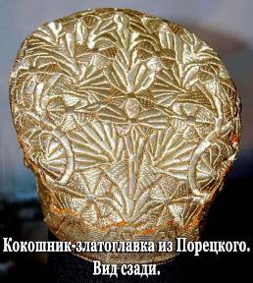
Тыльная часть кокошника вышивалась особенно богато:
стилизованный куст символизировал древо жизни, каждая веточка которого - новое поколение; часто располагалась над веточками пара птиц, символ связи земли и неба и брачующейся пары, в лапках птиц - семена и плоды. Кокошник не просто украшал головы, а был женским оберегом.

Slide 13
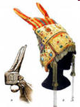
Кичка отличалась разнообразием
и фантазийностью
решения.
Только по форме различают кички:
рогатые, копытообразные,
лопатообразные,
котелкообразные,
в виде обруча,
овала, полуовала и т.п.

Slide 14
Сорока
Верхняя украшенная часть кичкообразного головного убора, формой обычно связанная с формой кички. Сорока изготавливалась из ткани и, будучи натянута сверху на кичку, иногда скрывала ее рогатость. Сороку умела шить каждая крестьянка
головной убор — «сорока»
с платком сверху.

Slide 15
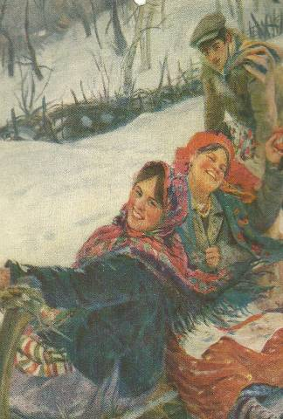
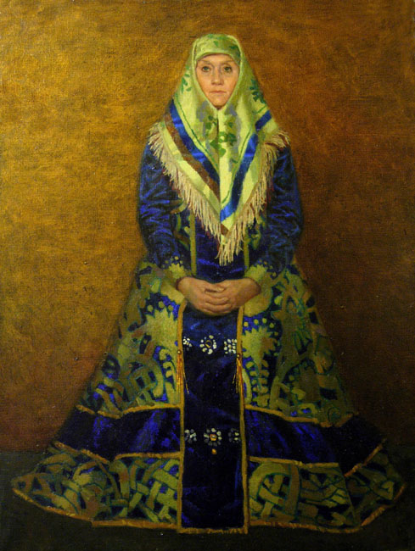
Платки, шали
Платки сначала повязывали поверх головного убора,
а позже стали надевать самостоятельно.
Носили так же платки и шали, которые изготавливались из различных тканей и имели разные названия:
бумажные,
кисейные
шелковые,
кашемировые,
персидские,
французские,
ковровые,
аглицкие и др. .

Slide 16
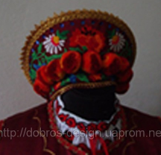
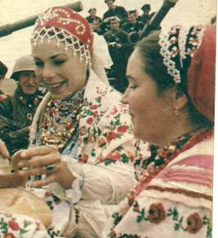
В современной жизни старинные головные уборы используются в качестве элемента концертных костюмов.

Slide 17
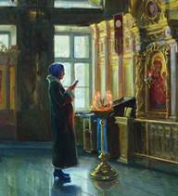
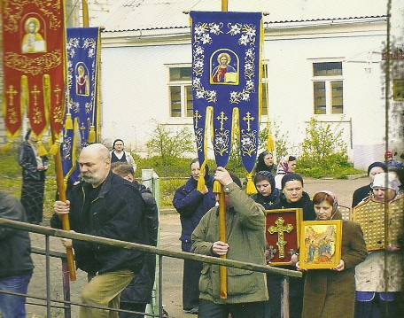
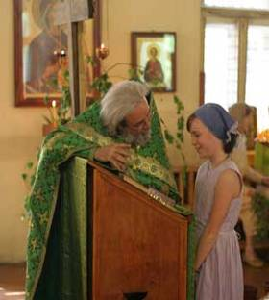
Сохранился обычай женщинам и девушкам покрывать голову при посещении храма
А также во время паломничества и крестного хода

Slide 18
«По одёжке встречают...» Эта всем известная поговорка пришла к нам из глубины столетий.
Тысячу лет назад нашим предкам было достаточно один раз взглянуть на одежду незнакомого человека, его головной убор, чтобы понять, из какой он местности, к какому роду - племени принадлежит, каково его общественное положение и так далее. Но и в наши дни эта поговорка не утратила своей актуальности …

Slide 19
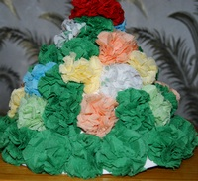
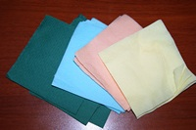
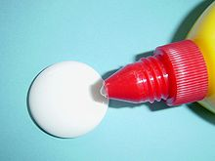
Для того, чтобы сделать Новогодний колпак, нам потребуется:
1.
Бумажные салфетки
2. Белый лист картона
3. Степлер
4. Клей и ножницы

Slide 20
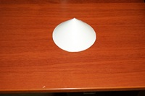
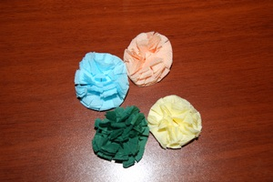
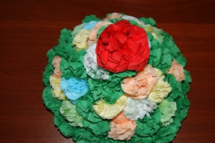
Из листа картона сделаем конус
Салфетки складываем в четверо, скрепляем середину степлером и вырезаем круг
Затем на конус наклеиваем вырезанные салфетки разных цветов
И получаем Новогодний колпак

Slide 21
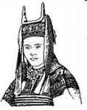
1
2
Расшифруй словограмму:
3
к
и
ч
к
а
4
к
о
л
п
а
к
ш
ш
а
п
к
а
с
о
р
о
к
а
5
ш
а
л
ь
6
к
о
р
у
н
а
в
о
л
о
с
н
и
к
п
о
в
я
з
к
а
7
8

Slide 22
ИСПОЛЬЗУЕМАЯ ЛИТЕРАТУРА:
Дмитриева Н. А., Н. А. Виноградова. Искусство древнего мира. Москва.
«Детская литература»
Кулебакин Г. И. Рисунок и основы композиции. Москва. «Высшая школа»
Очерки русской культуры 18 века., М., “Московский университет”

Slide 23
СПАСИБО ЗА ВНИМАНИЕ

